Slide 1
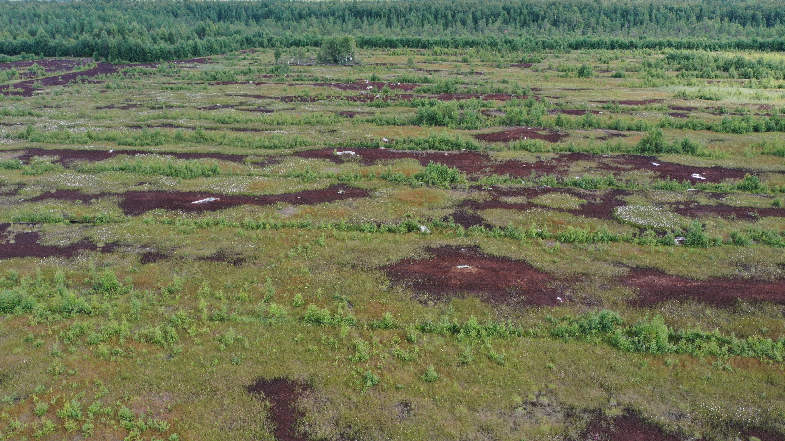
Turvetuotantoalueiden alapuolisten vesistöjen kunnostukset
POHjaneva – vauhtia pohjalaismaakuntien jtf-ennallistamisiin

Slide 2
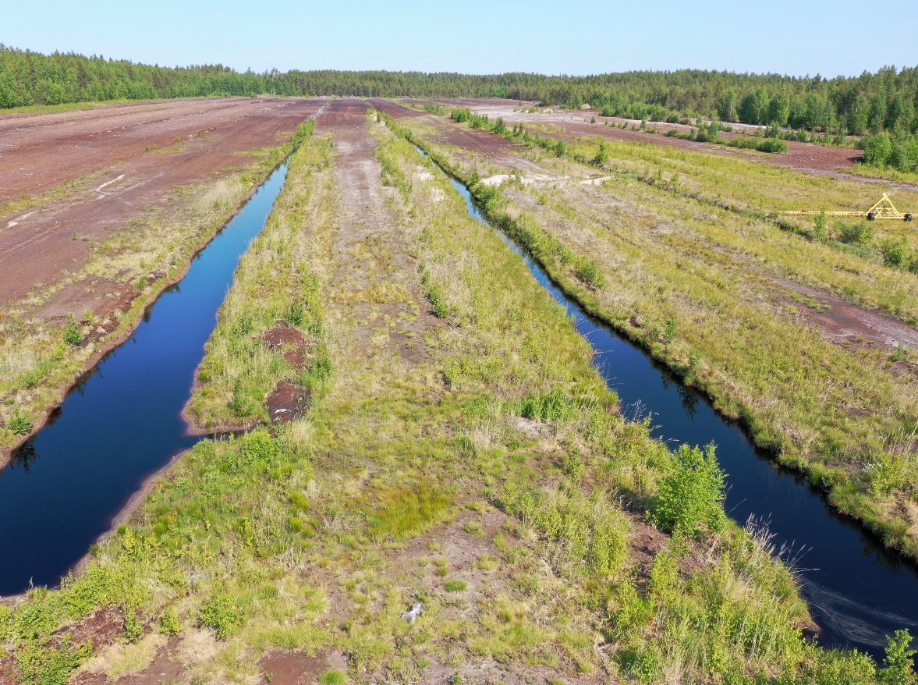
PohjaNeva - Vauhtia pohjalaismaakuntien JTF-ennallistamisiin
Hankkeen toteuttaja Etelä-Pohjanmaan ELY-keskus, rahoitus JTF-rahastosta
Hankeaika 1.1.2024 - 30.6.2026
Projektipäällikkö Ari Koski, suunnittelija Viivi Kuusisto ja viestinnän asiantuntija Emilia Tuomikoski
Hanke edistää Etelä-Pohjanmaan ELY-keskuksen alueella sijaitsevien turvetuotantoalueiden ennallistamista sekä turvetuotannon kuormittamien vesistöjen kunnostuksia

Slide 3
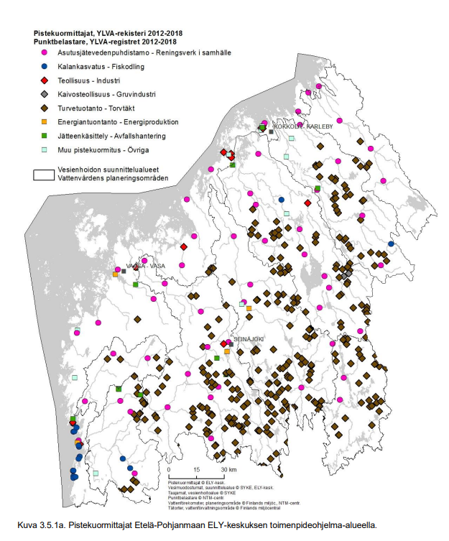
Vesistökunnostukset JTF-rahoituksella
JTF-rahoituksella tuettava toiminta kattaa myös turvetuotannosta poistuvien soiden yhteydessä olevat vesistöalueet, mikäli niiden kunnostamisen tarve liittyy turvetuotannon loppumiseen.
  Vesistökunnostuksella korjataan turvetuotannosta aiheutuneita vaikutuksia
  Turvetuotannon kuormitus tulee olla vähentynyt, jolloin kunnostuksella pysyvämpi vaikutus
Vesienhoidon toimenpideohjelmassa on tunnistettu vesistöihin kohdistuvat paineet
Tuki kunnostushankkeissa 80 prosenttia
Kuvan lähde: Vesienhoidon toimenpideohjelma 2022–2027.
Etelä-Pohjanmaa, Pohjanmaa ja Keski-Pohjanmaa. Raportteja 41/2022.

Slide 4
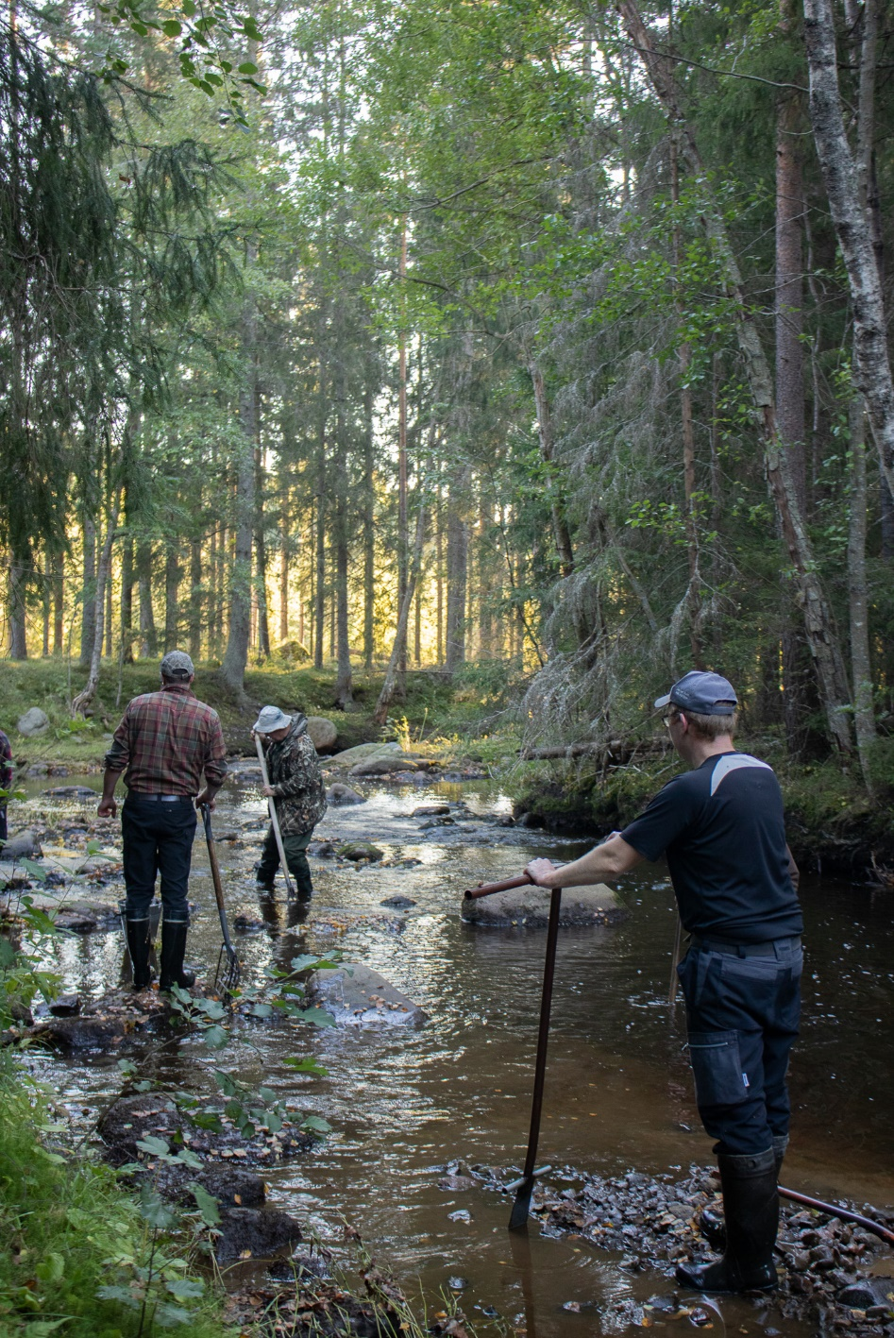
Vesistökunnostukset käytännössä
Turvetuotannon vaikutusalueilla olevia vesistöjä voidan kunnostaa esimerkiksi
  ravintoketjukunnostuksilla
  ruoppauksilla
  niitoilla
  vedenpinnan nostoilla
  virtavesikunnostuksilla
Vesilain mukainen luvantarve selvitettävä ELY-keskuksesta
Muitakin rahoitusmahdollisuuksia on, lisätietoa Rahat pintaan -sivustolta

Slide 5
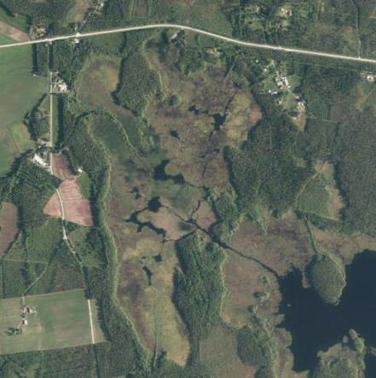
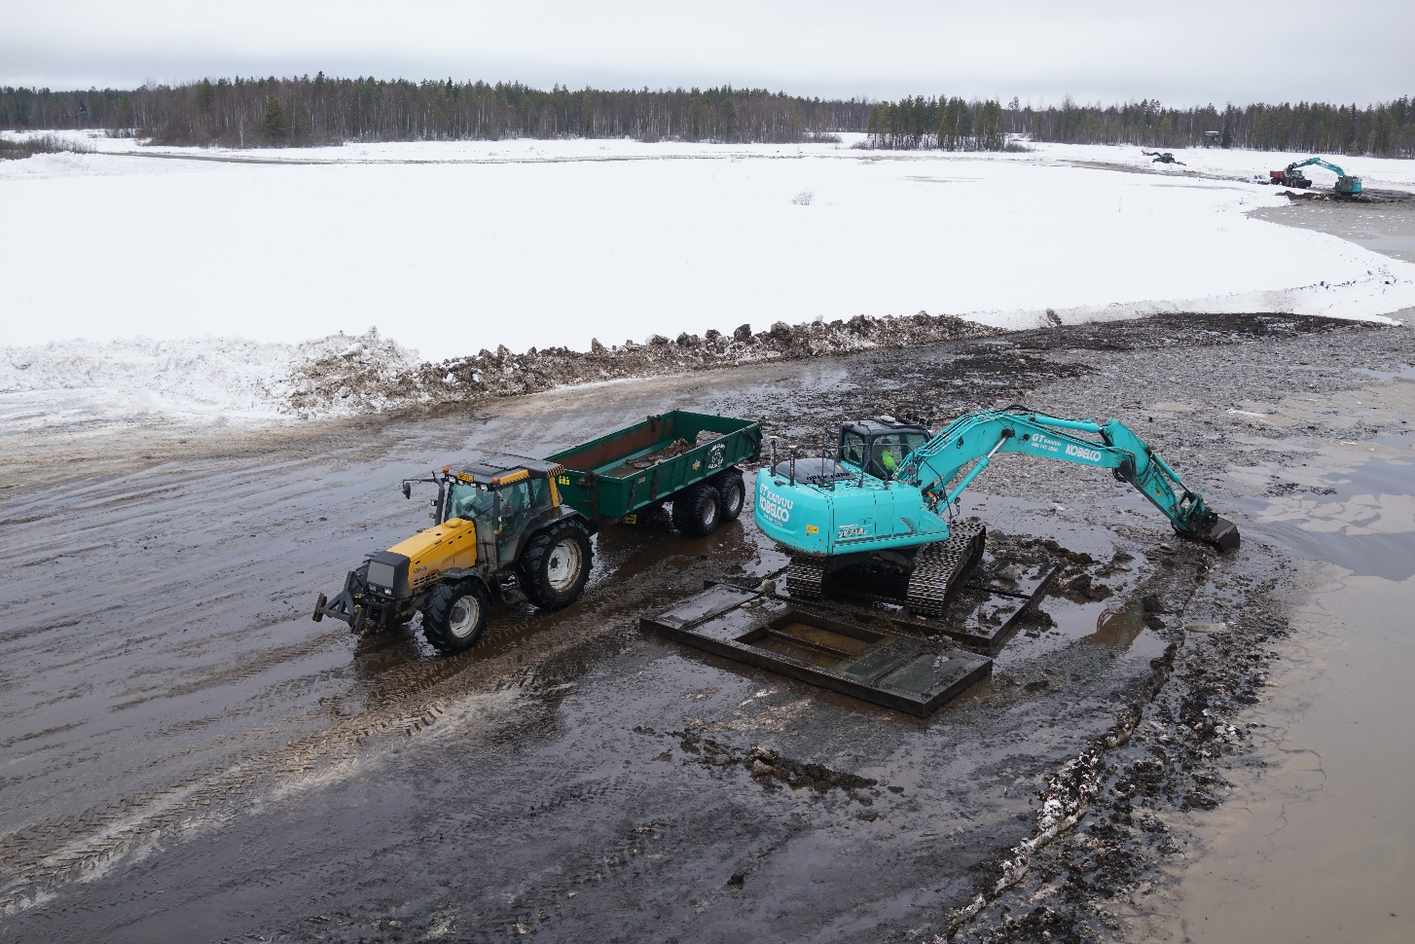
Esimerkki: Suomen suurin lintuvesikunnostus
Kuivasjärvi, Alavus
Lintuvesiensuojeluohjelman kohde vuodesta 1982​
  → laajalla alueella ainoa rehevä lintujärvi
Natura 2000 –verkoston kohde, suojeltu lintujen ja luontotyyppien vuoksi​
Kuivasjärven Pikkuselän lintuvesikunnostus, ELY-keskuksen toteuttama JTF-hanke
Toimenpideala 7,2 ha, n. 72 000 m³
Allikoita ja kanavia, leveys 20-50 m, syvyys n. 1 m
Ruoppaus toteutettiin talvella 2024 jäältä käsin
Massojen läjitys Pikkuselän länsipuolisille pelloille
Ilmakuva 2023 (MML)

Slide 6
Kiitos
PohjaNeva-hankkeen projektipäällikkö
Ari Koski, puh 0295 027 350, ari.koski@ely-keskus.fi

